Slide 1
Паспорт Предметно – пространственной развивающей среды во 2 младшей группе «Пчелки»
Муниципальное автономное дошкольное
образовательное учреждение
Детский сад №19 «Чебурашка»
Воспитатель: Холкина О.Н.
г. Верхняя Салда

Slide 2
Развивающая предметно-пространственной средой следует понимать естественную комфортную обстановку, рационально организованную в пространстве и времени, насыщенную разнообразными предметами и игровыми материалами. ​
В такой среде возможно одновременное включение в активную познавательно-творческую деятельность всех детей группы.​
Предметно-пространственная среда ДОУ ​должна способствовать реализации основных областей:​
социально-коммуникативное развитие;​
познавательное развитие;​
речевое развитие;​
художественно-эстетическое развитие;​
физическое развитие​

Slide 3
Содержательно-насыщенной
трасформируемой
полифункциональной
вариативной
доступной
безопасной
Развивающая
предметно –
пространственная
среда должна
быть:

Slide 4
Центры в группе по образовательным областям в соответствии с ФГОС

Slide 5
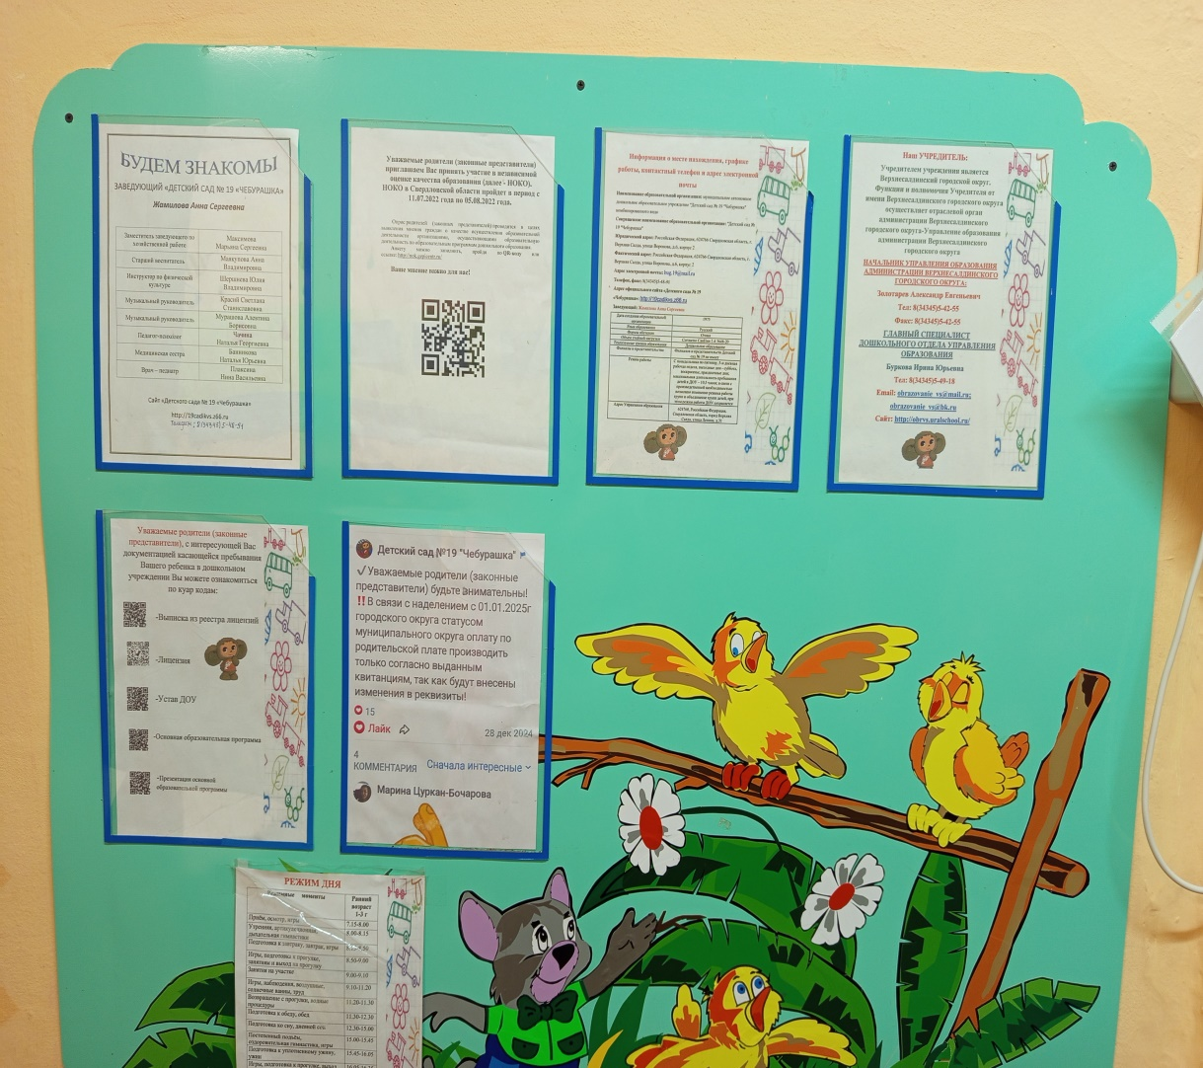
информационный стенд для родителей

Slide 6
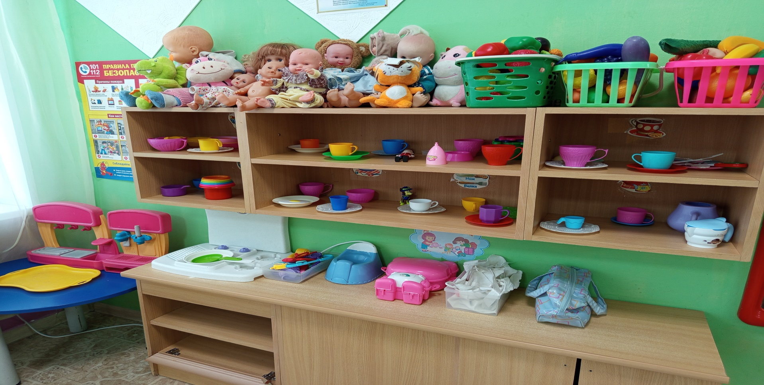
Центр сюжетно – ролевых игр
Сюжетно – ролевая игра – это основной вид игры ребенка дошкольного возраста.
В процессе игр развиваются коммуникативные навыки, дети воплощают социально-коммуникативное общение друг с другом. Игровые навыки закрепляют то, что дети узнали и чему научились в совместной деятельности с воспитателем.

Slide 7
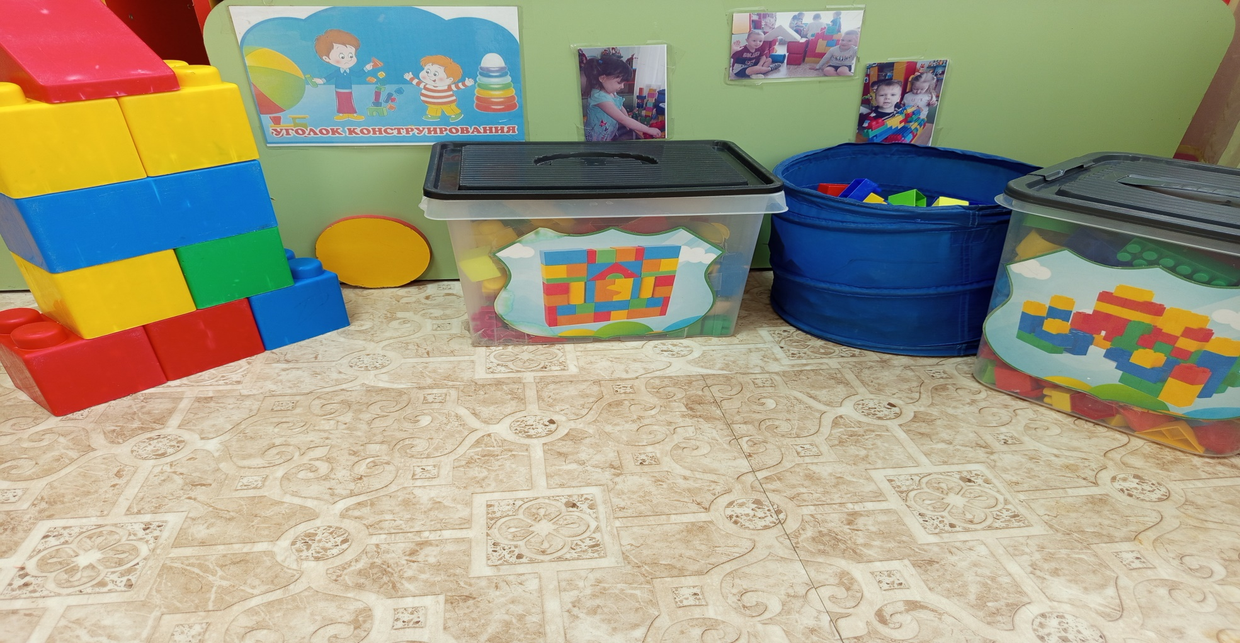
Центр конструирования
Содержимое уголка – это конструкторы разного вида: деревянный, пластмассовый, мягкие модули, кубики своими руками из картона. Дети с удовольствием играют в конструктор, используют их в разных видах деятельности.

Slide 8
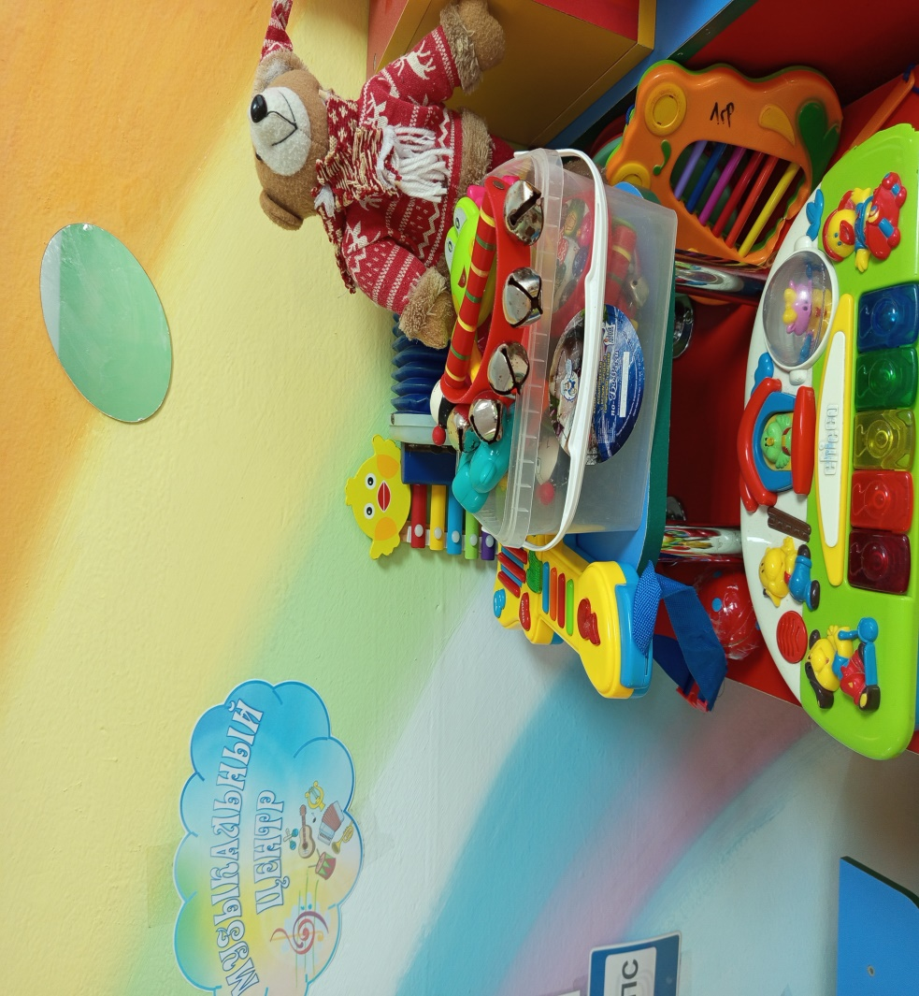
Центр музыки
Оснащен музыкальными инструментами, которые доставляют детям много радостных минут. Музыкальные игрушки развивают музыкальный и фонематический слух, чувство ритма у малышей.
Осуществляется развитие детей в образовательной области: художественно-эстетическое развитие.

Slide 9
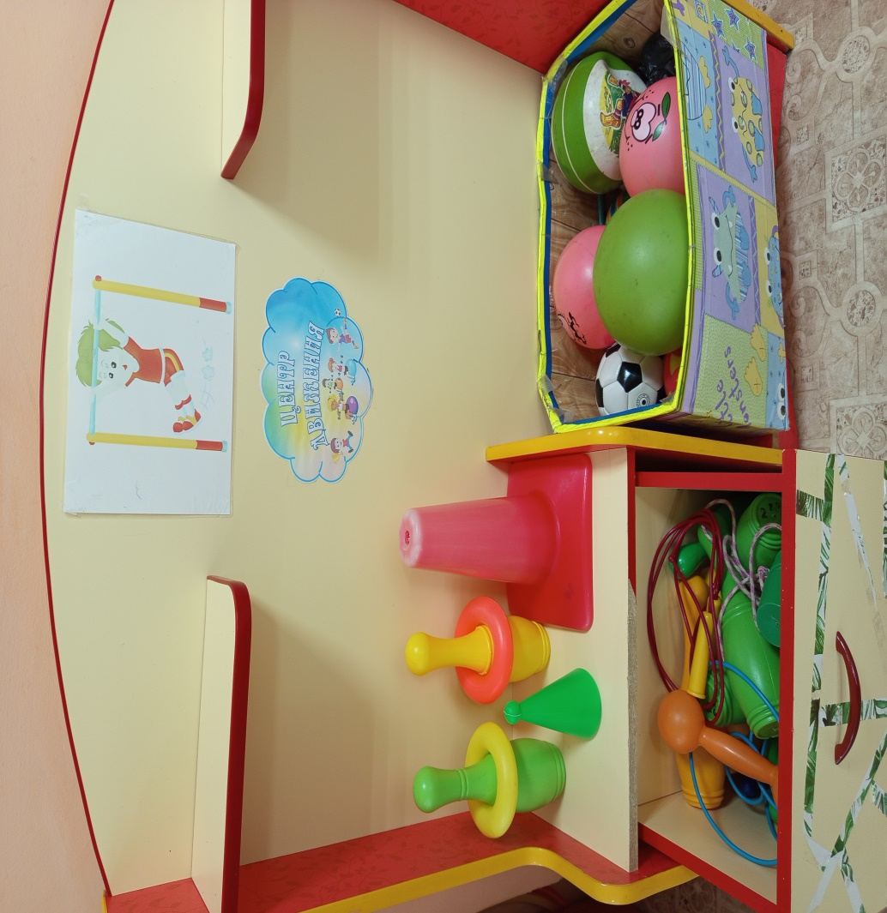
Центр физического развития
Центр включает атрибуты для подвижных игр, физкультурный материал для утренней гимнастики и нестандартное физкультурное оборудование, массажные дорожки.
Осуществляется развитие детей в образовательной области: физическое развитие

Slide 10
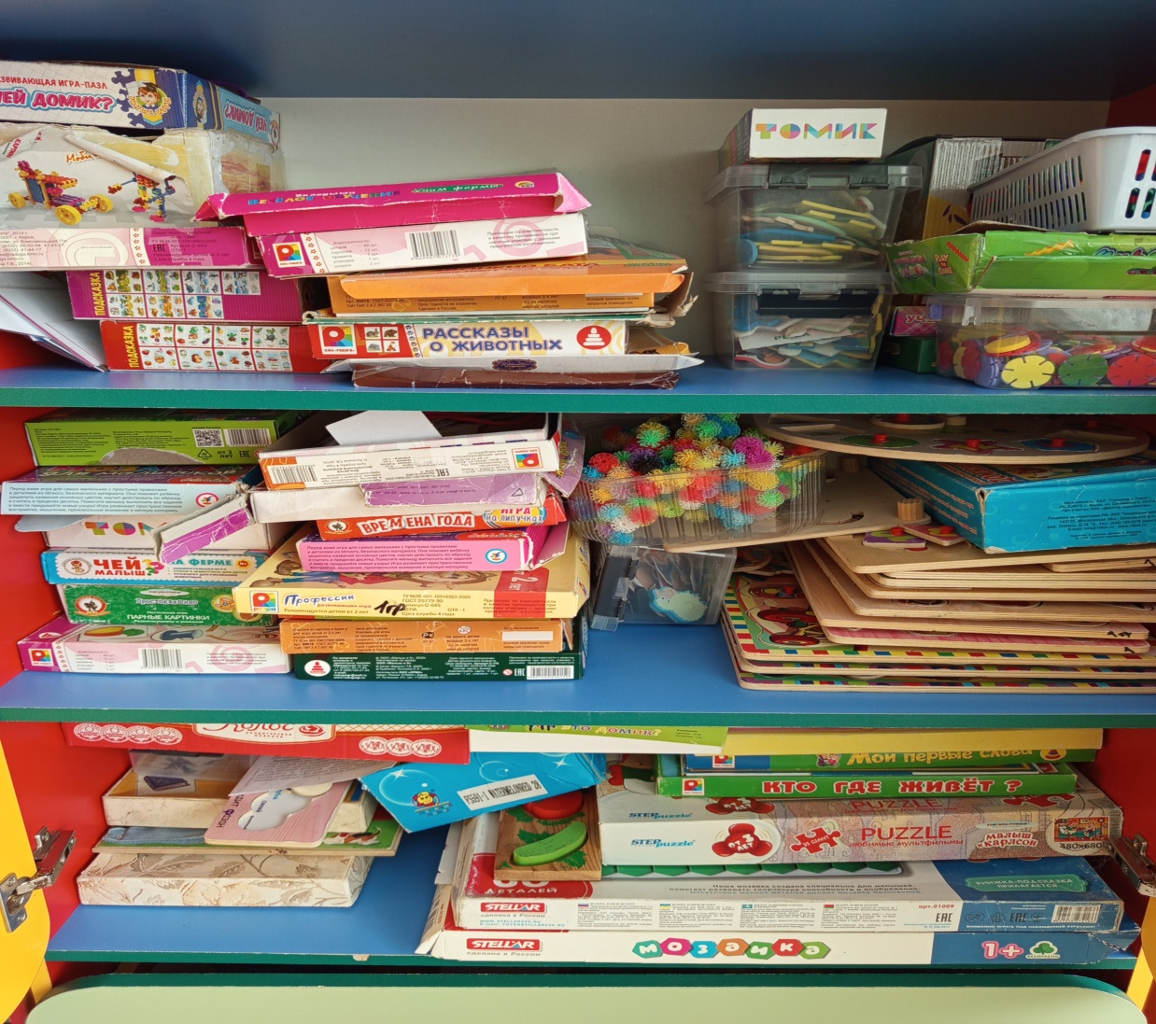
Центр развивающих игр
Центр направлен на развитие сенсорного восприятия, мелкой моторики, воображения. В нем находятся вкладыши разной формы, шнуровки, разные виды мозаик, настольные игры, игры с прищепками и др.

Slide 11
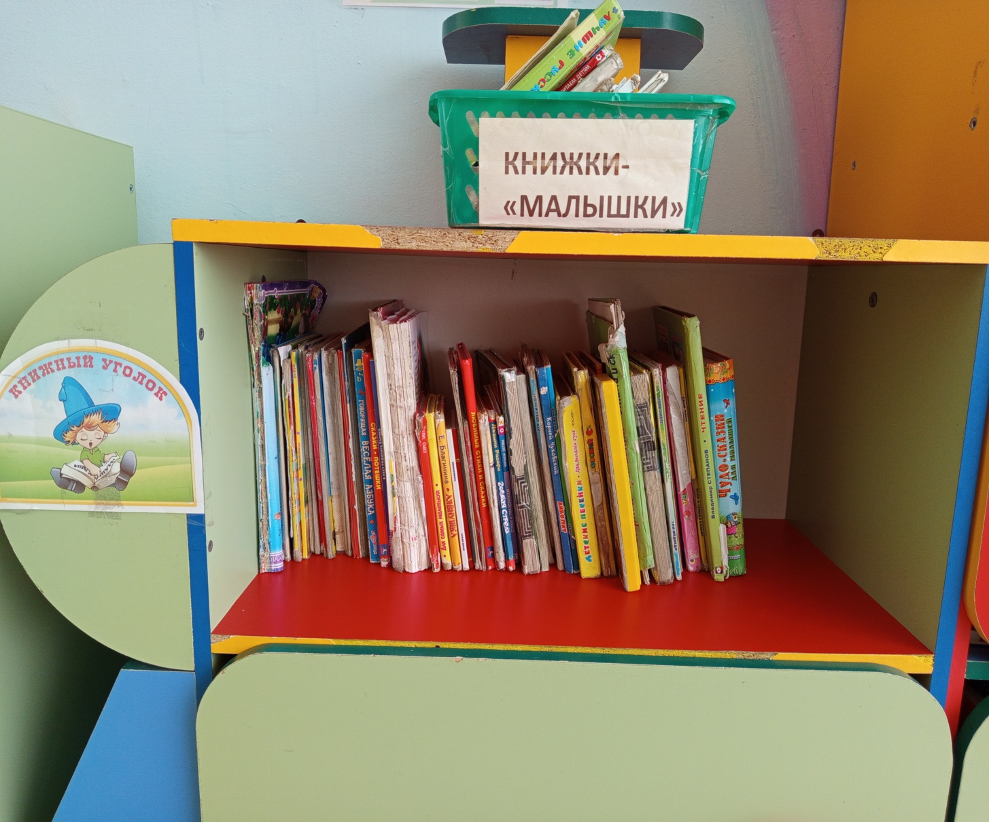
Центр книги
В книжном уголке много яркой, красочной и интересной детской литературы. Дети самостоятельно могут брать книги, рассматривать их.
Детская литература как часть общей литературы является искусством слова. Она способствует развитию эстетического сознания ребенка, формированию его мировоззрения, развитию чувств, речи, интеллекта, определяет положительное отношение к миру.

Slide 12
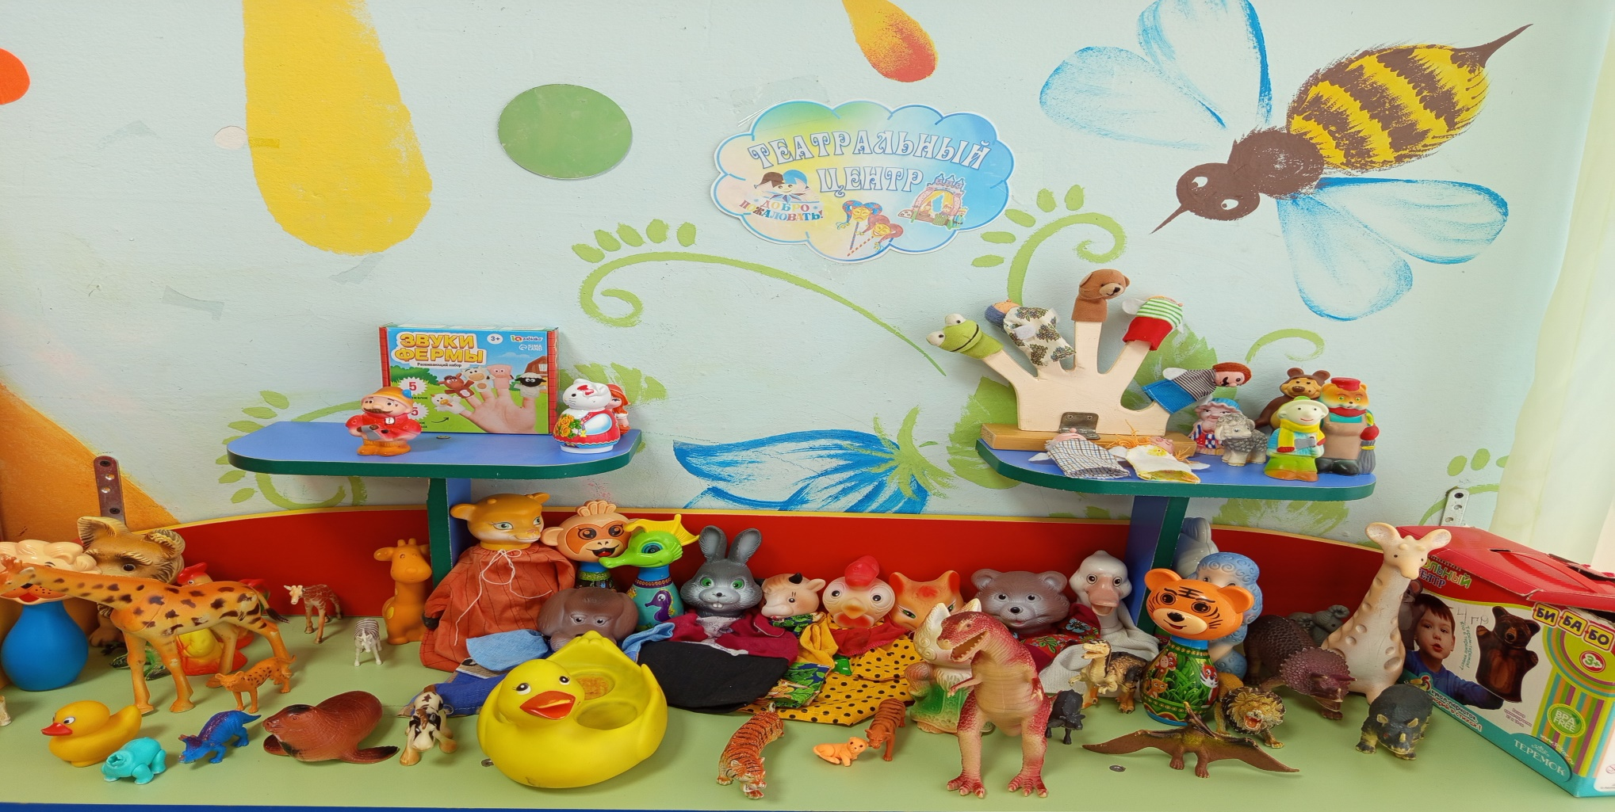
Центр театрализованной деятельности
В уголке имеются персонажи кукольного, пальчикового, настольного театра, маски персонажей. Ребенок может выбрать именно тот театр, который ему более близок и удобен. Играя в театр, дети объединяются интересной идеей, демонстрируя все грани своего характера.

Slide 13
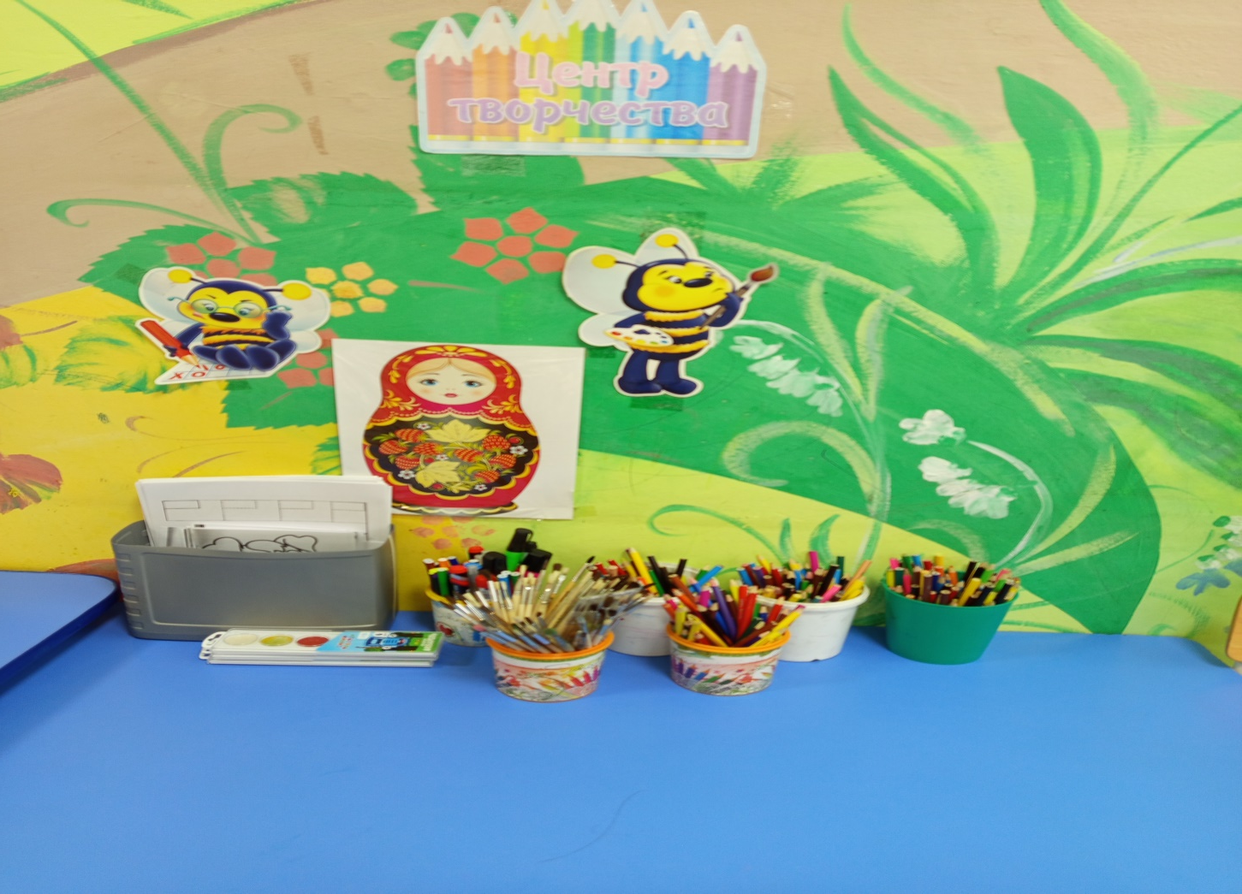
Центр изобразительной деятельности
В центре изобразительной деятельности есть: мелки, наборы карандашей, трафареты, пластилин, бумага для рисования, гуашь, акварель, кисти. Весь материал используется в совместной деятельности по художественно-эстетическому развитию детей

Slide 14
Дошкольный возраст - это то время, когда закладывается фундамент всей жизни человека. И если уделять внимание предметно-развивающей среде ребёнка, его сенсорной восприимчивости окружающего мира, это будет способствовать становлению гармоничной, самодостаточной личности

